Slide 1
KÍNH CHÀO THẦY VÀ CÁC BẠN
GVHD : Nguyễn Phúc Học
THÀNH VIÊN _1: Trần Thị Tình
2: Đinh Thị Thu Thúy
3: Phan Thị Xuân Thủy
4: Nguyễn Thị Phương Thoa
5: Phan Thị Thùy Trang
6: Tô Thị Tuyết Trinh
7: Đinh Thị Oanh
8: Phạm Thị Thanh Tuyền
9: Nguyễn Diệu Tố Uyên
10: Nguyễn Thị Hồng Thắm
11: Lê Thanh Thu Diễn
12: Trần Thị Cẩm Dương
13: Nguyễn Thị Thu Hòa
14: Nguyễn Thị Ánh Thương

Slide 2
ĐỀ TÀI: CHĂM SÓC BỆNH NHÂN SHOCK TIM

Slide 3
I. Khái niệm:
Sốc tim (cardiogenic shock) là một tình trạng mà trong đó tim đột nhiên không thể bơm máu để đáp ứng nhu cầu cơ thể.
Sốc tim thường gây ra bởi một cơn đau tim nặng.
Sốc tim là hiếm, nhưng nó thường gây tử vong nếu không được điều trị ngay lập tức. Nếu được điều trị ngay lập tức, khoảng một nửa những người sốc tim sống sót.

Slide 4
II. NGUYÊN NHÂN
Nguyên nhân thường gặp nhất là nhồi máu cơ tim cấp. Khoảng 5-10% bệnh nhân nhồi máu cơ tim (NMCT) gây biến chứng sốc tim.
Nhồi máu cơ tim cấp
- Suy chức năng thất
- Biến chứng cơ học
+ Hở 2 lá cấp
+ Thủng vách liên thất
+ Thủng thành tim
Sau ngưng tim
Sau phẫu thuật tim hở
Rối loạn nhịp nhanh kháng trị
Viêm cơ tim thể tối cấp
Bệnh cơ tim giai đoạn cuối
Bệnh cơ tim phì đại có tắc nghẽn đường ra nặng
Bóc tách động mạch chủ với hở chủ nặng hoặc chèn ép tim
Thuyên tắc phổi
Bệnh van tim nặng: van 2 lá hoặc van chủ
Thuốc: quá liều chẹn beta hoặc ức chế can xi

Slide 5
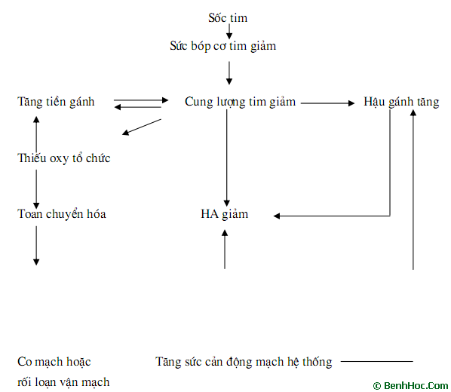
CƠ CHẾ BỆNH SINH

Slide 6
III. TRIỆU CHỨNG
Triệu chứng lâm sàng
TRIỆU CHỨNG
Triệu chứng cận lâm sàng

Slide 7
3.1. Triệu chứng lâm sàng
Huyết áp tụt: huyết áp tối đa dưới 90mmHg hoặc giảm so với huyết áp nền trên 30mmHg (ở người có tăng huyết áp).
Da lạnh tái, nổi vân tím trên da, đầu chi tím lạnh.
Thiểu niệu hoặc vô niệu, nước tiểu < 0,5 ml/kg/giờ.
Các dấu hiệu ứ trệ tuần hoàn ngoại vi (gan to, tĩnh mạch cổ nổi), xuất hiện ran ẩm ở phổi.
Tiếng tim bất thường: tùy theo nguyên nhân gây ra sốc tim, nhịp tim nhanh, tiếng T1 mờ, xuất hiện T3, T4, tiếng ngựa phi nếu viêm cơ tim cấp do nhiễm độc, vi rút.
Bệnh lý gây sốc tim (tùy theo nguyên nhân): ngộ độc, chuyển hóa, viêm cơ tim cấp, bệnh van tim cấp, rối loạn chức năng thất phải cấp tính.
Thần kinh: ý thức của bệnh nhân giảm.

Slide 8
CẬN LÂM SÀNG
1.Điện tâm đồ
2.X-Quang ngực
3.Siêu âm tim
4.Theo dõi huyết động học
5.Thông tim trái và chụp động mạch vành

Slide 9
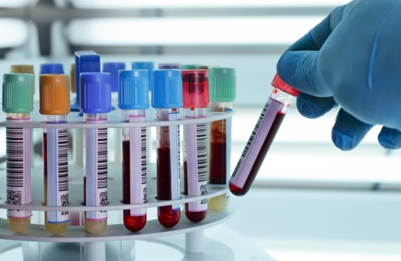
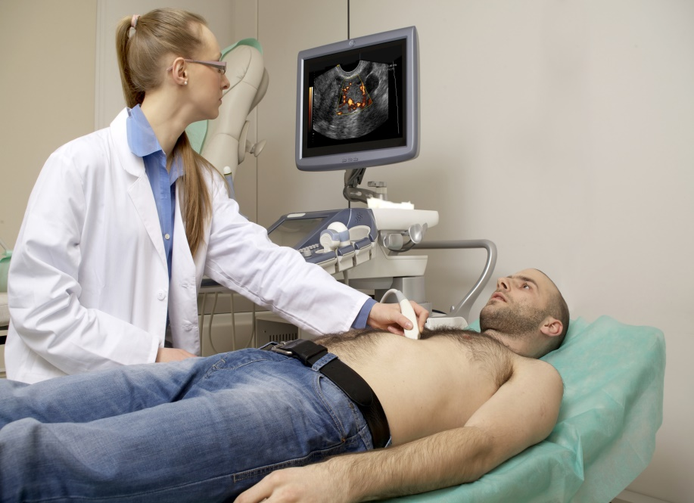
3.2. Cận lâm sàng
Lactat máu:
- Tăng trên 1,5 mmol/l (phản ánh tình trạng thiếu oxy do giảm tưới máu tổ chức).
- Toan chuyển hóa và toan lactat khi lactat máu tăng kéo dài từ 2-4 mmol/l. Lactat máu trên 4 mmol/l trong các trường hợp nặng.
Siêu âm tim:
-Siêu âm tim giúp phát hiện biến chứng cơ học của nhồi máu cơ tim.
-Là một xét nghiệm quan trọng trong chẩn đoán sốc tim.
-Siêu âm giúp đánh giá kích thước và chức năng thất trái và phải, chức năng van tim (hẹp hoặc hở), áp lực đổ đầy thất trái và phải, và tình trạng tràn dịch màng ngoài tim.

Slide 10
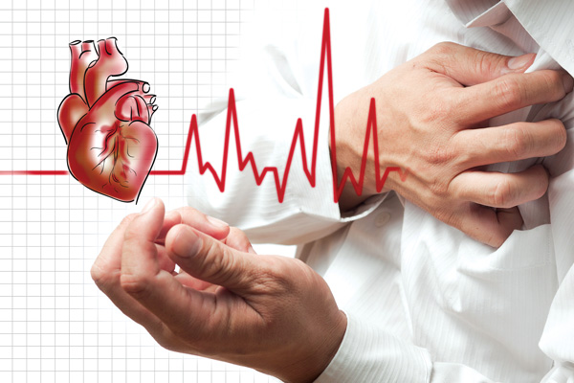
Theo dõi huyết động học:
- Áp lực tĩnh mạch trung tâm tăng, áp lực mao mạch phổi ít tăng (trên 15mmHg), cung lượng tim giảm, chỉ số tim giảm dưới 2,2 lít/phút/m2.
-Đặt catheter động mạch phổi xâm lấn thường qui ở bệnh nhân nguy kịch còn đang tranh cải. Tuy nhiên, thủ thuật này có thể giúp chẩn đoán và phân biệt nguyên nhân gây sốc tim.
-Catheter động mạch phổi cho phép tính áp lực mạch hệ thống.
Thông tim trái và chụp động mạch vành:
-Đánh giá chức năng thất trái và hệ động mạch vành ở những bệnh nhân sốc tim do biến chứng nhồi máu cơ tim cấp.

Slide 11
4. CHẨN ĐOÁN
Tình trạng sốc
Tình trạng sốc: da trắng, lạnh, vã mồ hôi, hoặc da tím tái; huyết áp tâm thu ≤ 80 mmHg, mạch 120 lần/phút; thiểu niệu hoặc vô niệu, rối loạn ý thức.
Khám thực thể thường phát hiện có bệnh lý tim mạch rõ.
Xét nghiệm cận lâm sàng
Nồng độ bão hoà ôxy máu động mạch giảm (SpO2 giảm).
Siêu âm tim: giảm cung lượng tim, giảm thể tích tim/phút. ECG: có thể gặp một số hình ảnh rối loạn nhịp nặng gây sốc tim: blốc nhĩ thất độ II và độ III, cơn nhịp nhanh thất, rung thất, hình ảnh nhồi máu cơ tim cấp.

Slide 12
CHẨN ĐOÁN PHÂN BIỆT
Cần chẩn đoán phân biệt với các nguyên nhân khác của sốc
- Sốc do tắc nghẽn ngoài tim. Tắc động mạch phổi. Tăng áp động mạch phổi tiên phát.
- Sốc do giảm khối lượng máu lưu hành. Sốc chấn thương. Sốc do mất máu, do các bệnh lý nội khoa khác.
- Sốc do rối loạn phân phối (distributive shock).
- Sốc nhiễm trùng.
- Ngộ độc.
- Sốc phản vệ.
- Sốc do thần kinh.
- Sốc do nội tiết.

Slide 13
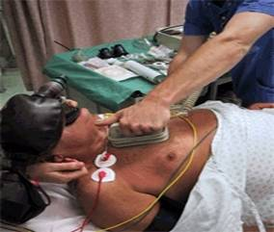
V. XỬ TRÍ BỆNH NHÂN BỊ SHOCK TIM:

Slide 14
Nguyên tắc chung
- Giai đoạn sớm, hỗ trợ huyết động để phòng ngừa các rối loạn và suy chức năng cơ quan, thậm chí phải giải quyết nguyên nhân gây sốc tim như tái tưới máu sớm trong nhồi máu cơ tim cấp , tạo nhịp cấp cứu trong trường hợp nhịp chậm. + Hỗ trợ chức năng tim: Tim phổi nhân tạo tại giừơng ( ECMO), bơm bóng ngược dòng động mạch chủ hoặc thiết bị hỗ trợ thất trái. + Hồi sức cơ bản: điều chỉnh các rối loạn do sốc tim gây nên như suy hô hấp, suy thận... - Giai đoạn giải quyết nguyên nhân nhanh chóng để đảo ngược tình trạng sốc tim.

Slide 15
Xử trí ban đầu và vận chuyển cấp cứu
- Nhanh chóng xác định tình trạng sốc tim của bệnh nhân, loại trừ các nguyên nhân khác gây ra huyết áp thấp. - Giảm tối đa các gắng sức: giảm đau, giảm căng thẳng lo âu. - Thiết lập đường truyền tĩnh mạch. - Hỗ trợ thở oxy (nếu có). - Làm điện tim, xác định chẩn đoán nhồi máu cơ tim cấp và xét chỉ định dùng thuốc tiêu sợi huyết nếu thời gian vận chuyển đến trung tâm can thiệp mạch gần nhất trên 3 giờ. - Vận chuyển bệnh nhân đến các trung tâm cấp cứu và hồi sức gần nhất.

Slide 16
Xử trí tại bệnh viện
Hỗ trợ thông khí
Hồi sức dịch
Thuốc vận mạch và trợ tim
Các biện pháp hỗ trợ cơ học
Điều trị nguyên nhân cụ thể
Một số biện pháp khác

Slide 17
Hỗ trợ thông khí - Oxy liệu pháp: hỗ trợ oxy nên được tiến hành ngay để tăng oxy vận chuyển và phòng ngừa tăng áp lực động mạch phổi. - Thông khí nhân tạo: ưu tiên thông khí nhân tạo xâm nhập khi bệnh nhân sốc tim với các lợi ích: nhu cầu oxy của cơ hô hấp và giảm hậu gánh thất trái, chỉ định gồm: + Bệnh nhân khó thở nhiều. + Giảm oxy máu. + pH < 7,30.

Slide 18
Hồi sức dịch - Hồi sức dịch giúp cải thiện vi tuần hoàn và tăng cung lượng tim. - Lượng dịch truyền đủ rất khó xác định ở bệnh nhân sốc tim. - Lựa chọn dịch truyền: + Dịch muối đẳng trương là lựa chọn đầu tiên với ưu điểm dễ dung nạp và giá thành rẻ. + Các dung dịch keo cũng được sử dụng khi có thiếu lượng lớn dịch trong long mạch. + Dung dịch albumin cũng được sử dụng trong các trường hợp giảm albumin máu. - Liệu pháp truyền dịch có thể nhắc lại khi nghi ngờ bệnh nhân thiếu dịch ở bệnh nhân sốc tim.

Slide 19
Thuốc vận mạch và trợ tim - Dùng thuốc vận mạch để duy trì huyết áp tối đa trên 90mmHg (hoặc huyết áp trung bình trên 70mmHg). Ưu tiên dùng noradrenalin hơn dopamine vì khả năng ít gây rối loạn nhịp ở bệnh nhân sốc tim.
- Dobutamin được chỉ định trong các trường hợp sốc tim do tổn thương cơ tim.
- Thuốc giãn mạch

Slide 20
Các biện pháp hỗ trợ cơ học - Tim phổi nhân tạo (ECMO – extracorporeal membrane oxygenation) chỉ làm được ở các đơn vị chuyên sâu và được đào tạo: Để duy trì huyết động nhân tạo thay thế chức năng co bóp của cơ tim, tạo điều kiện cho cơ tim được nghỉ ngơi để hồi phục. - Bơm bóng ngược dòng động mạch chủ (IABC – intraaortic balloon counterpulsation). Để làm giảm hậu gánh và tăng tưới máu mạch vành.

Slide 21
Điều trị nguyên nhân cụ thể - Nhồi máu cơ tim
- Tắc động mạch phổi lớn - Ép tim cấp do tràn dịch màng ngoài tim - Sốc do tổn thương cơ học của tim: cần mổ cấp cứu để giải quyết tổn thương. - Sốc do loạn nhịp tim

Slide 22
Một số biện pháp khác - Kiểm soát tốt các rối loạn nhịp tim kèm theo (nếu có): sốc điện, đặt máy tạo nhịp tạm thời. - Điều chỉnh các thăng bằng kiềm toan và các rối loạn điện giải (tăng/hạ kali,magie,…). - Cho vitamin B1 nếu nghi ngờ viêm cơ tim do thiếu vitamin B1, corticoid nếu nghi ngờ tổn thương cơ tim do miễn dịch.

Slide 23
VI. Biến chứng
- Nếu không được điều trị ngay lập tức, sốc tim có thể gây tử vong. Một biến chứng nghiêm trọng của cú sốc tim là cơ quan bị hư hại.
- Nếu tim không thể bơm đủ máu giàu ôxy ra phần còn lại của cơ thể, gan, thận hoặc các cơ quan khác có thể bị hư hỏng

Slide 24
Các thiệt hại cho gan hay thận có thể xấu làm xấu đi sốc tim, kể từ khi các hóa chất thận đào thải bị giữ lại ở các cơ và gan sản xuất một loại protein giúp cơ chế đông máu. Tùy thuộc vào bao lâu trong tình trạng sốc, những thiệt hại có thể là vĩnh viễn.

Slide 25
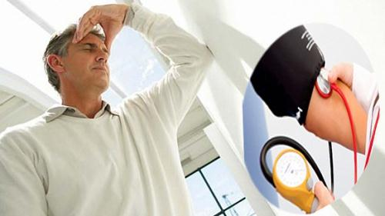

Slide 26
Tiên lượng
Tiên lượng của sốc tim phụ thuộc vào nguyên nhân gây bệnh và việc tổ chức cấp cứu kịp thời.
Bệnh nhân đều có tiên lượng nặng, nếu được cấp cứu kịp thời bệnh nhân sẽ thoát sốc.

Slide 27
VII. PHÒNG BỆNH SHOCK TIM
1
2
3
Hạ thấp cholesterol và chất béo bão hòa trong chế độ ăn uống
Kiểm soát huyết áp cao ( tăng huyết áp)
Không hút thuốc.
4
5
Duy trì một trọng lượng khỏe mạnh.
Tập thể dục thường xuyên

Slide 28
PHÒNG BỆNH SHOCK TIM
Kiểm soát huyết áp cao ( tăng huyết áp)
Một trong những điều quan trọng nhất có thể làm để giảm cơn đau tim và nguy cơ sốc tim là để giữ cho huyết áp được kiểm soát. Tập thể dục, quản lý căng thẳng, duy trì một trọng lượng khỏe mạnh, hạn chế muối và hạn chế uống rượu là những cách để giữ cho huyết áp cao trong kiểm soát.

Slide 29
PHÒNG BỆNH SHOCK TIM
2. Hạ thấp cholesterol và chất béo bão hòa trong chế độ ăn uống
Ăn ít cholesterol và chất béo, đặc biệt là chất béo bão hòa, có thể làm giảm mảng bám trong động mạch. Nếu không thể kiểm soát cholesterol thông qua thay đổi chế độ ăn uống, bác sĩ có thể kê toa một loại thuốc hạ cholesterol.

Slide 30
PHÒNG BỆNH SHOCK TIM
3. Không hút thuốc.
Bỏ hút thuốc làm giảm nguy cơ bị đau tim.

Slide 31
PHÒNG BỆNH SHOCK TIM
4. Duy trì một trọng lượng khỏe mạnh.
Thừa cân góp phần vào các yếu tố nguy cơ khác đối với cơn đau tim và sốc tim, chẳng hạn như huyết áp cao, bệnh tim mạch và tiểu đường.

Slide 32
PHÒNG BỆNH SHOCK TIM
5. Tập thể dục thường xuyên
- Tập thể dục làm giảm nguy cơ bị đau tim bằng nhiều cách.
- Tập thể dục có thể hạ thấp huyết áp, tăng mức độ của lipoprotein mật độ cao (HDL) cholesterol, và cải thiện sức khỏe tổng thể của các mạch máu và tim. Nó cũng giúp giảm cân, kiểm soát bệnh tiểu đường và giảm căng thẳng.
- Nâng dần công việc thể dục lên đến 30 phút hoạt động - chẳng hạn như đi bộ, chạy bộ, bơi lội hoặc đi xe đạp trên hầu hết các ngày.

Slide 33
CẢM ƠN THẦY VÀ CÁC BẠN ĐÃ LẮNG NGHE

